Slide 1


Slide 2
Čo je to eTwinning?
- eTwinning je spolupráca škôl a predškolských inštitúcií v Európe.
- eTwinning je platforma pre učiteľov, ktorí pracujú v školách v európskych krajinách, za účelom komunikácie, spolupráce, výmeny skúseností
- eTwinning činnosti podporujú spoluprácu medzi školami v Európe s využitím informačných a komunikačných technológií (IKT)

Slide 3
- eTwinning portál je k dispozícii v 28 jazykoch
- dnes má asi 230.277 členov a viac ako 5462 projektov medzi dvoma alebo viacerými školami z celej Európy
- portál poskytuje online nástroje, ktoré pomáhajú učiteľom nájsť partnerov, nastaviť projekty, vymieňať si nápady a príklady dobrej praxe a začať pracovať spoločne

Slide 4
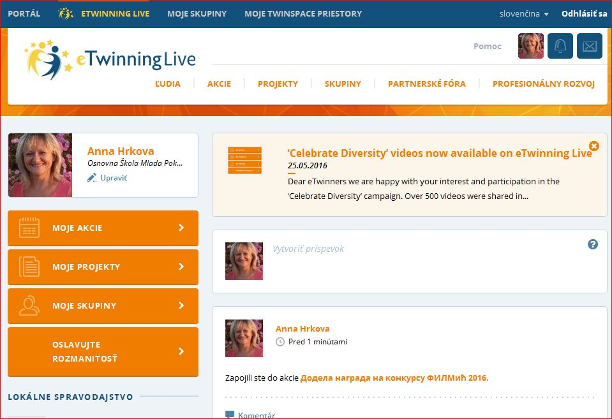

Slide 5
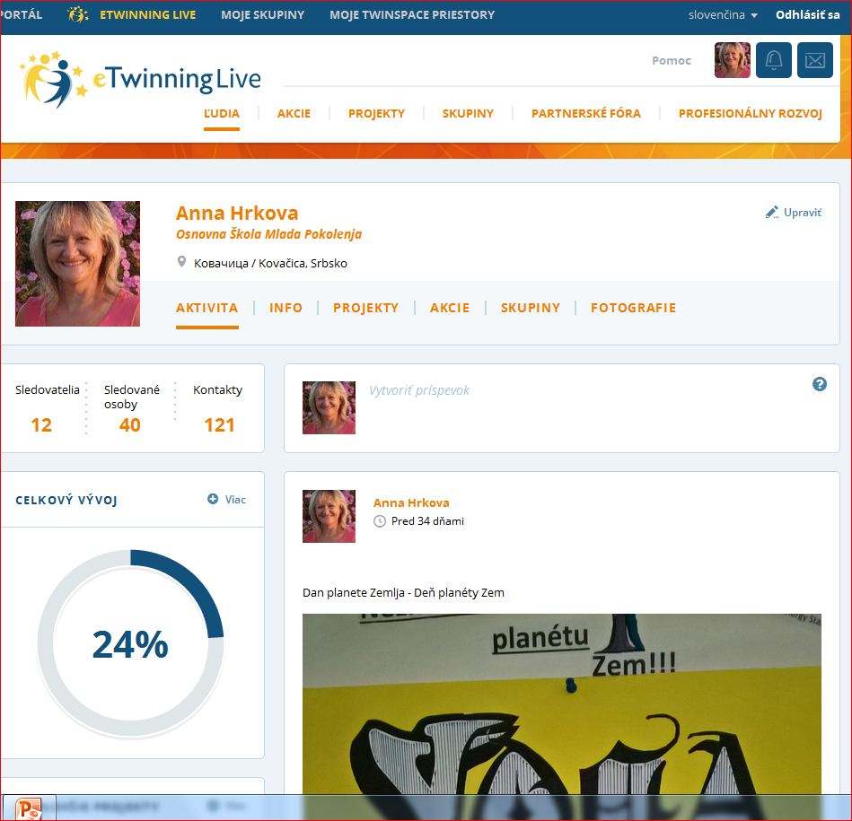

Slide 6
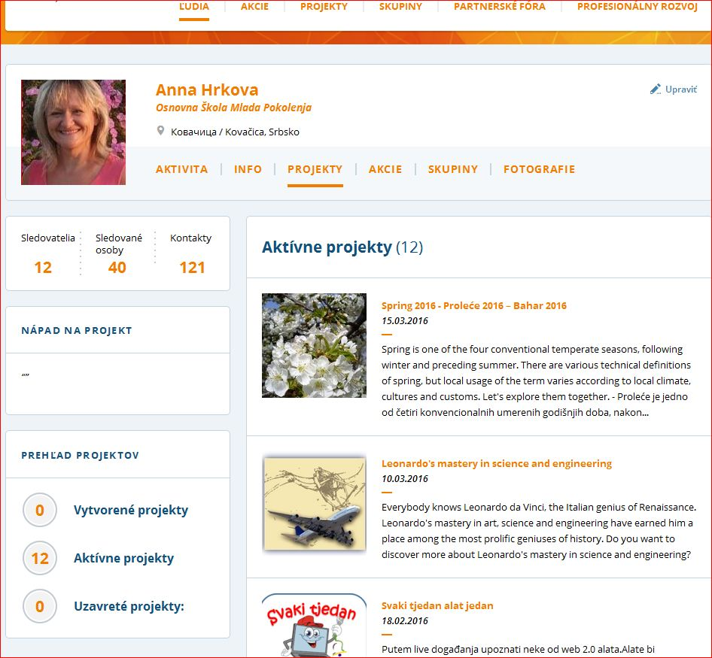

Slide 7
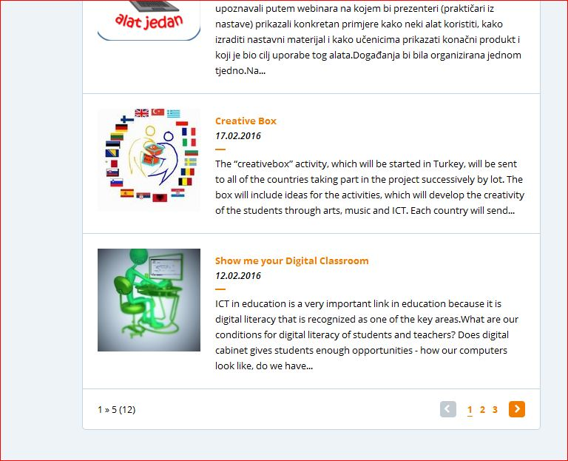

Slide 8
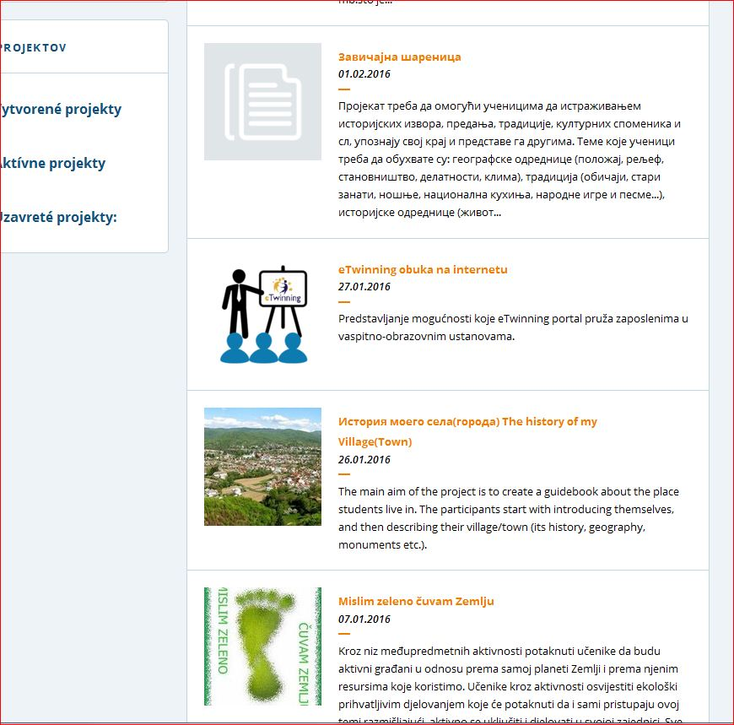

Slide 9
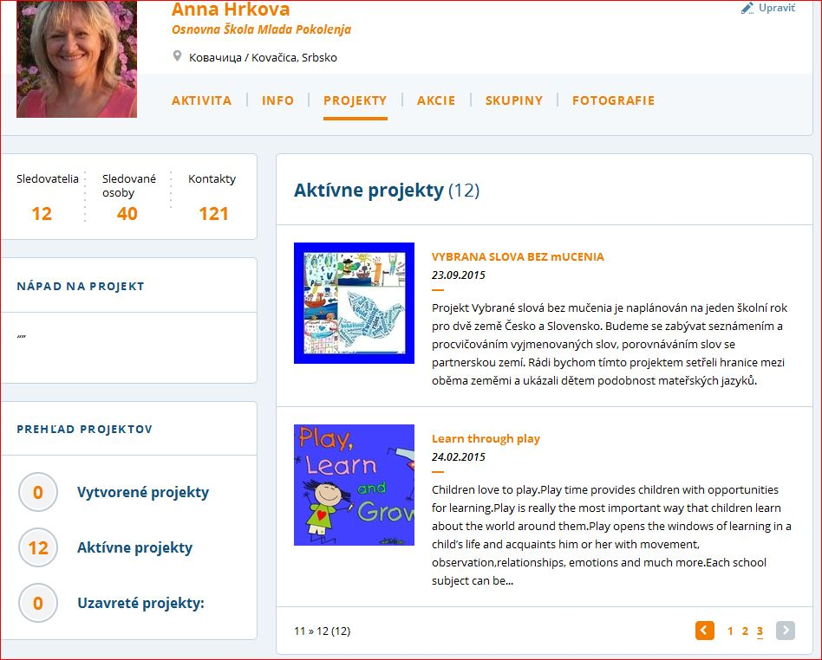

Slide 10
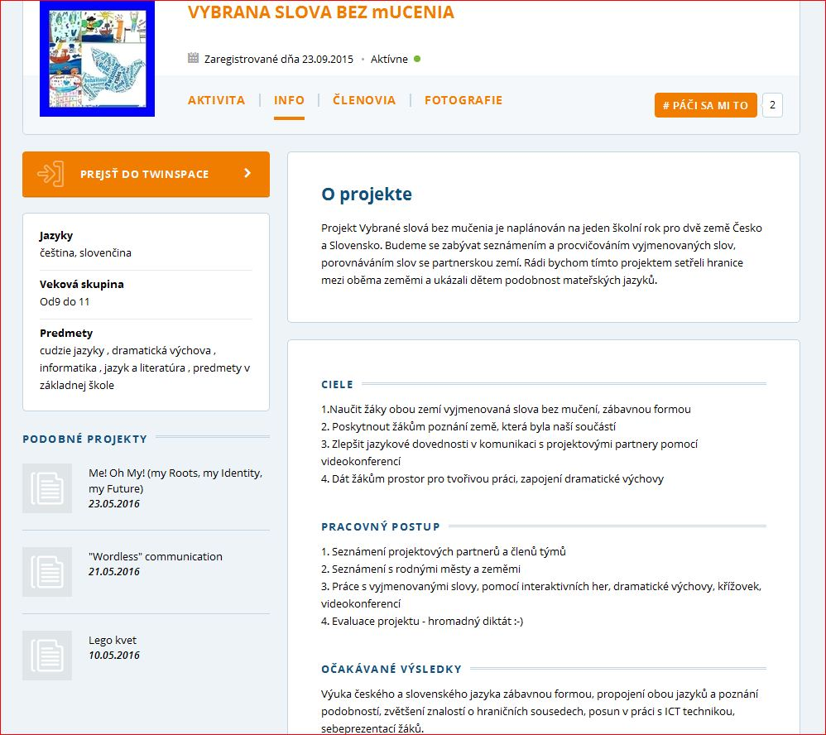

Slide 11
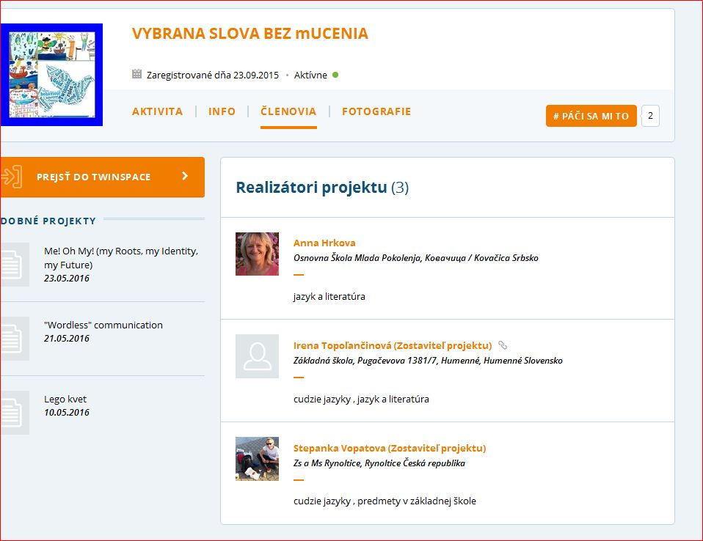

Slide 12
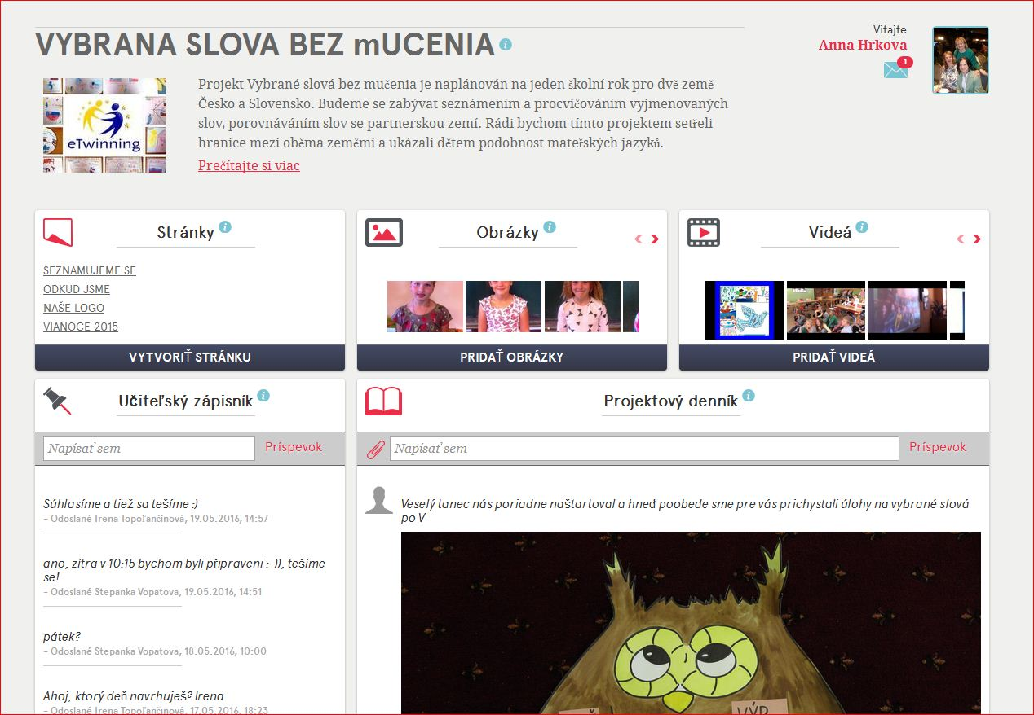

Slide 13
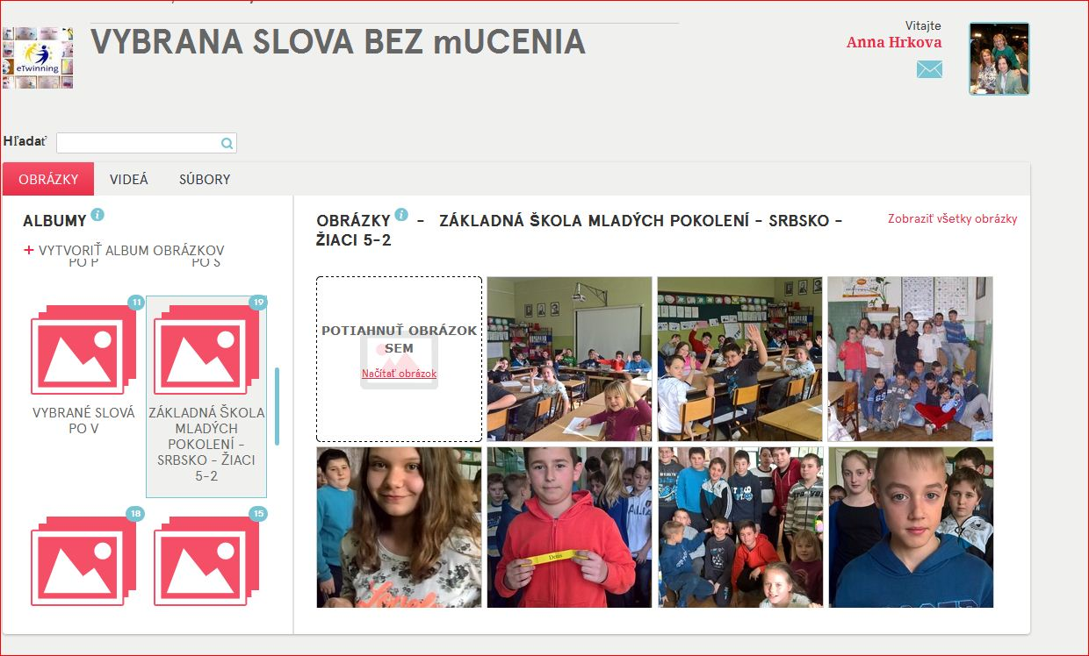

Slide 14
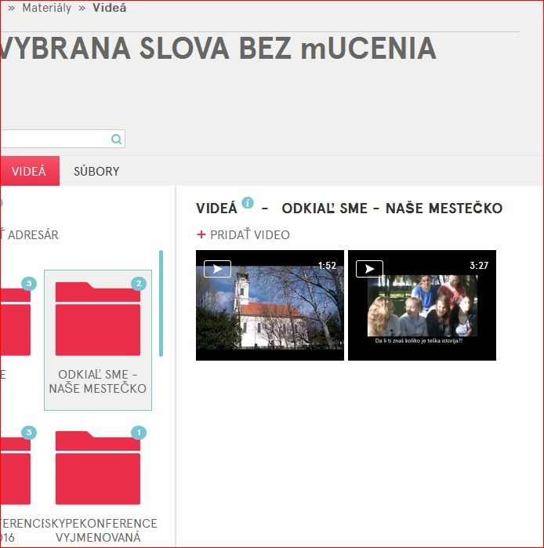
kliknúť

Slide 15
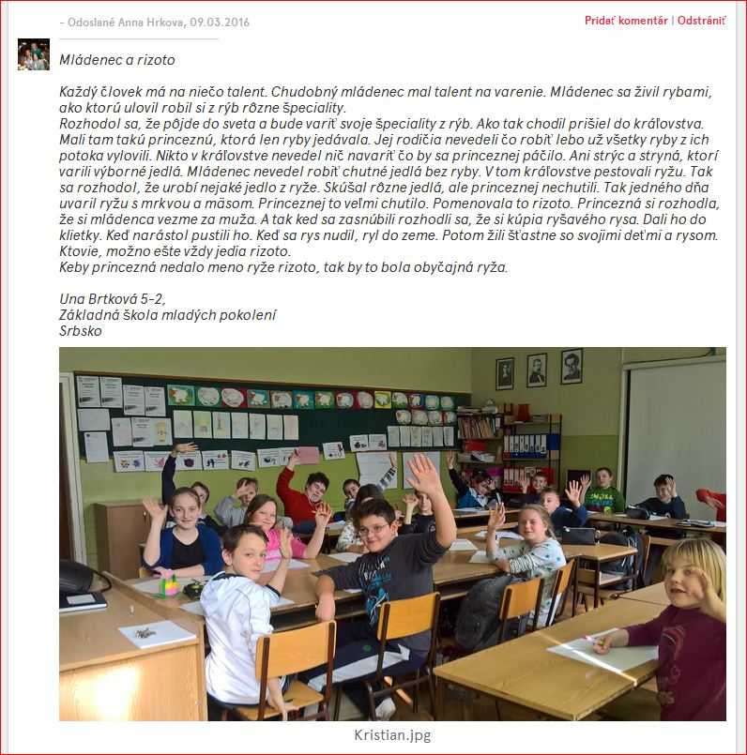

Slide 16
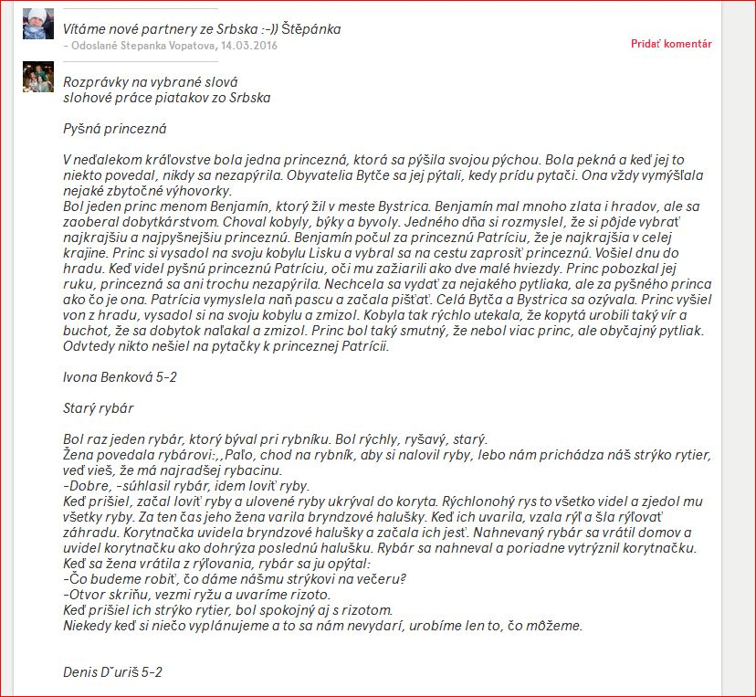

Slide 17
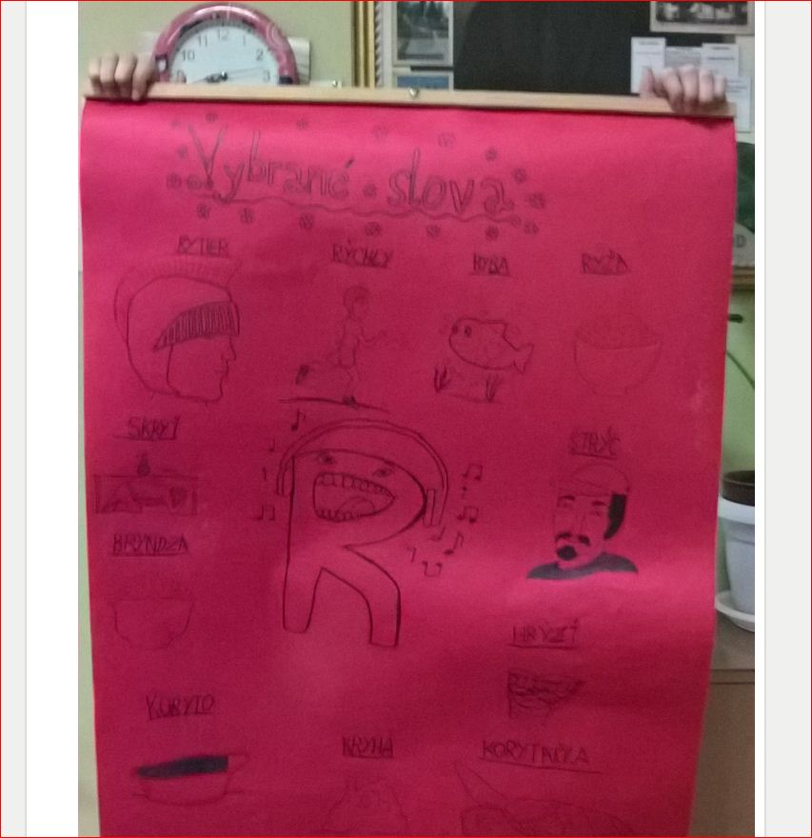

Slide 18
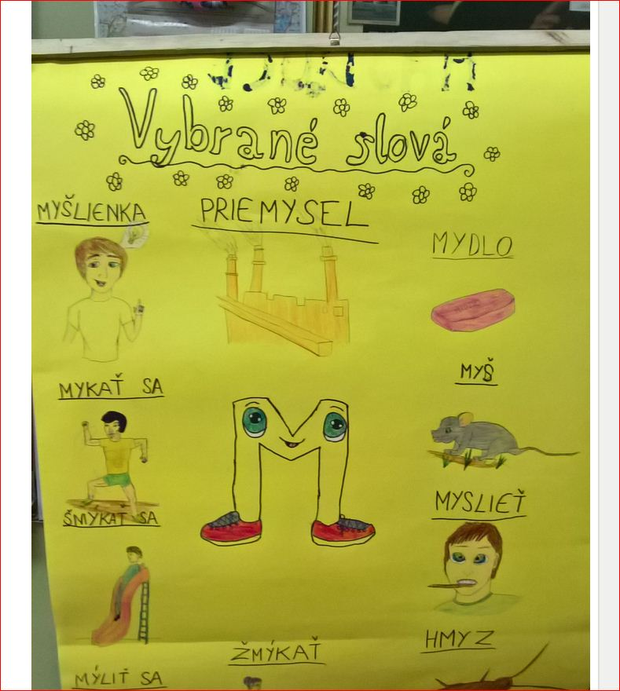

Slide 19
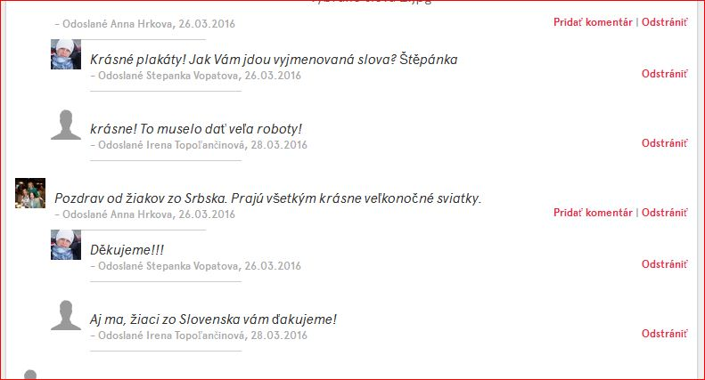

Slide 20
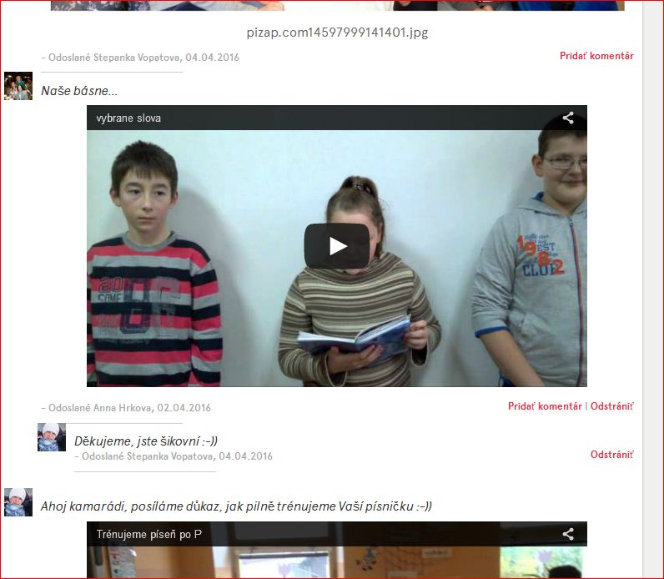
kliknúť

Slide 21
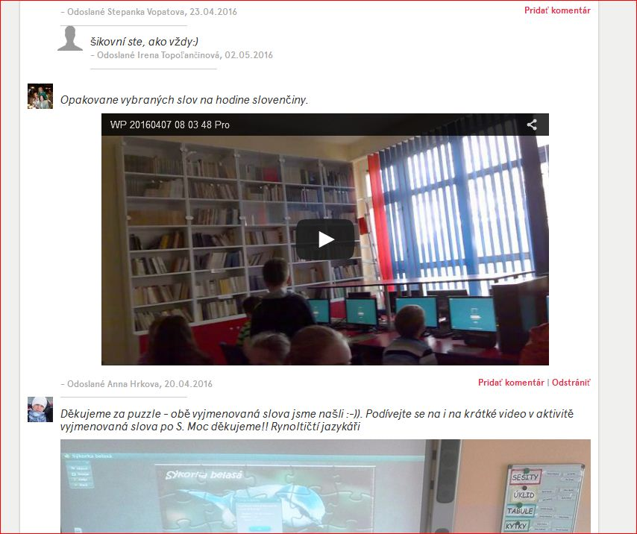
kliknúť

Slide 22
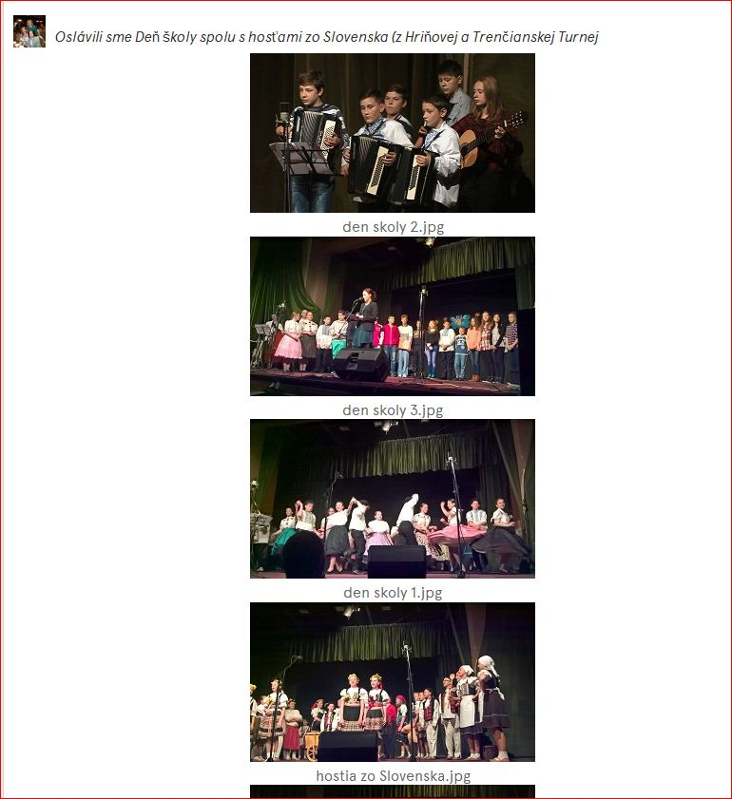

Slide 23
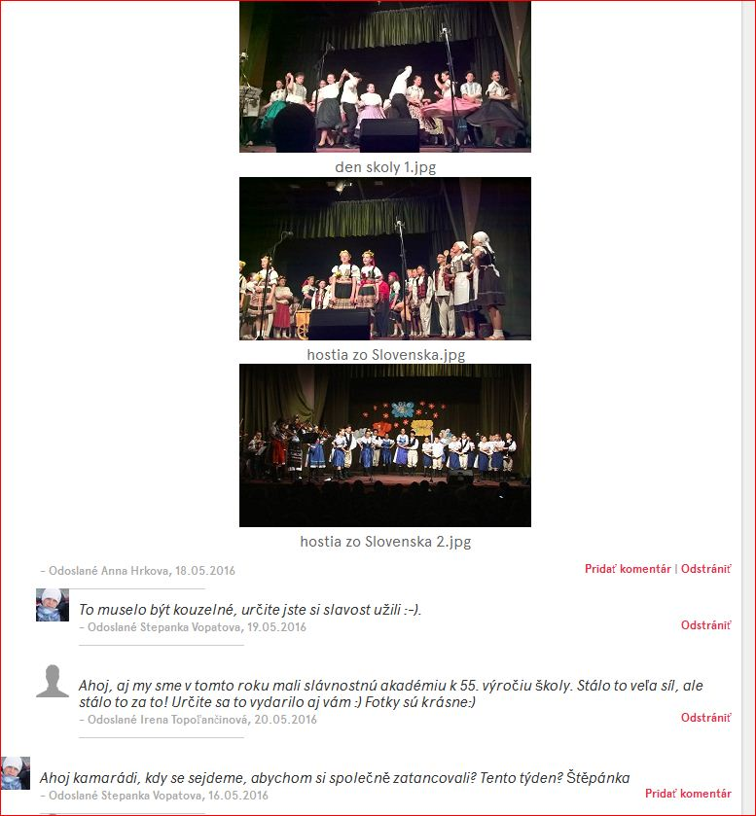

Slide 24
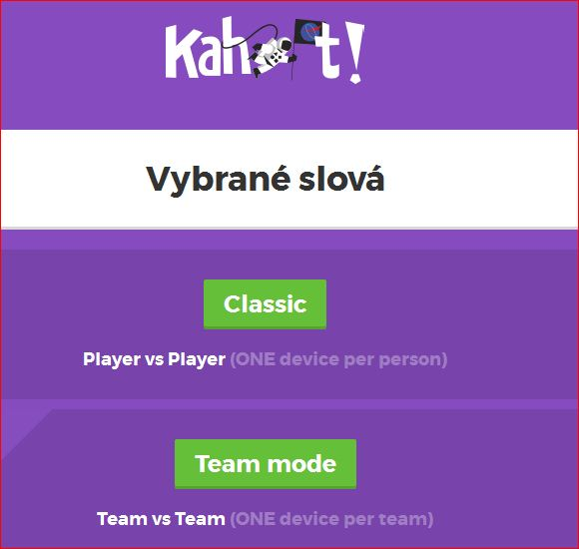
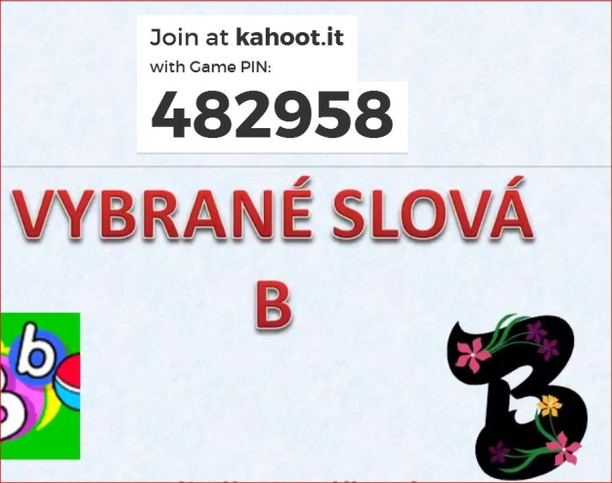
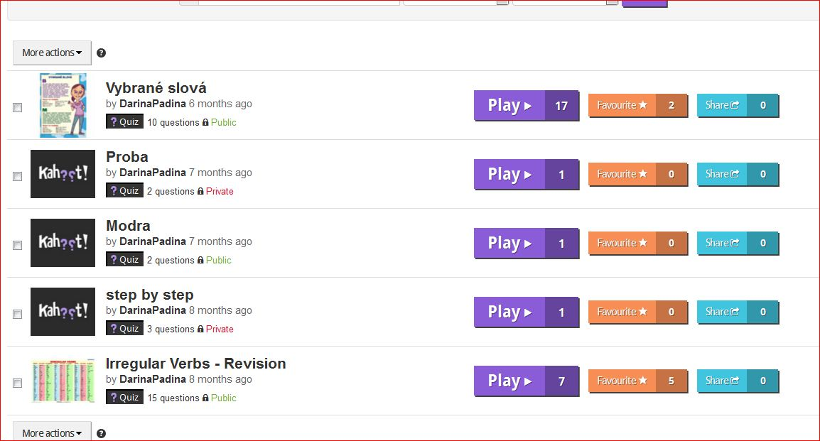
kahoot.it
PIN:
Meno:

Slide 25
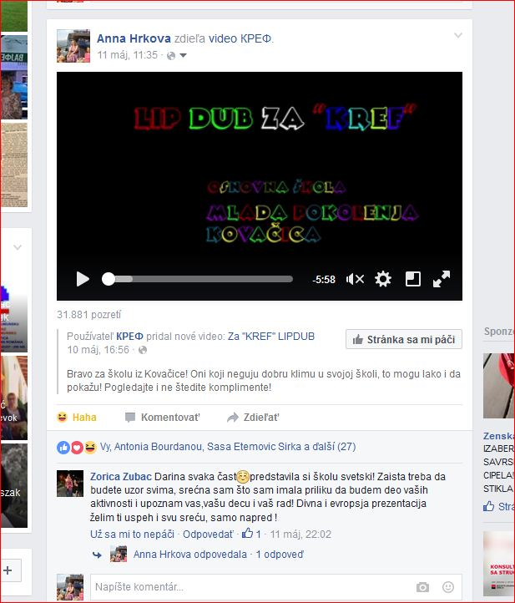
kliknúť

Slide 26

Ďakujem...

